Slide 1

移频柜
综合柜
发送器
接收器
衰耗器
电缆模拟网络
室内设备

Slide 2
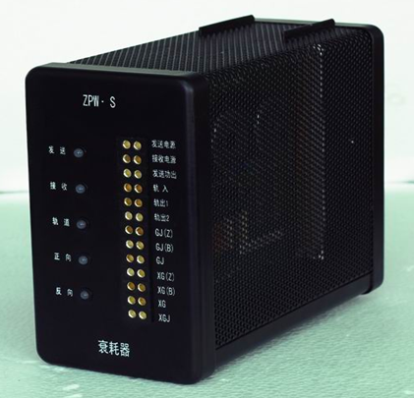
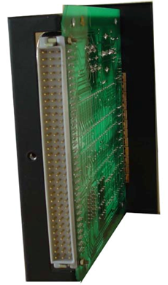
衰耗器
衰耗器是带有96芯连接器的盒体结构。盒体正面有测试塞孔和表示灯。
衰耗器型号：ZPW·S，
外形尺寸： 188mm×68mm×178mm。

Slide 3
衰耗器作用
1、用作对主轨道电路的接收端输入电平调整。
2、对小轨道电路的调整(含正、反方向)。
3、给出有关发送、接收用电源电压、发送功出电压、轨道输入输出GJ，XGJ测试条件。
4、给出发送、接收故障报警、轨道空闲和占用以及正反方向指示功能指。
5、提供监测条件。

Slide 4
基本工作原理
1、主轨道输入电路
2、小轨道电路输入电路
3、测试端子
4、表示灯电路
5、移频总报警电路

Slide 5
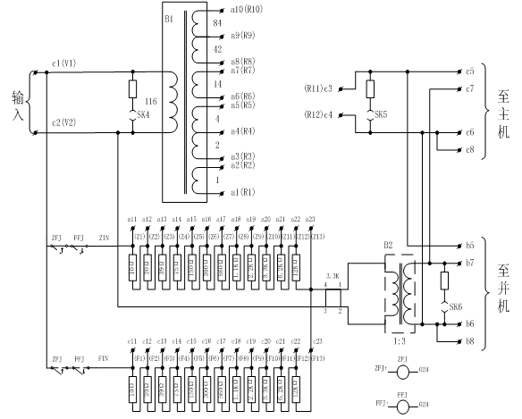
主轨道输入电路
主轨道信号自C1、C2输入变压器B1，通过变压器抽头连接 , 可构成1～146 共146级变化,按调整表调整接收电平。
接收电平 | c3至 | c4至 | 连接端子
44 | a4 | a8 | a3-a9
45 | a2 | a8 | a3-a9,a1-a4
46 | a5 | a8 | a4-a9
47 | a2 | a8 | a4-a9,a1-a5
48 | a5 | a8 | a3-a9
49 | a2 | a8 | a1-a5,a3-a9
50 | a3 | a8 | a5-a7,a6-a9
51 | a4 | a8 | a1-a5,a2-a7,a6-a9
52 | a4 | a8 | a5-a7,a6-a9
53 | a3 | a8 | a1-a4,a2-a7,a6-a9
54 | a3 | a8 | a4-a7,a6-a9
55 | a1 | a8 | a2-a7,a6-a9
56 | a7 | a8 | a6-a9
57 | a2 | a8 | a1-a7,a6-a9
58 | a4 | a8 | a3-a7,a6-a9
59 | a2 | a8 | a1-a4,a3-a7,a6-a9
60 | a5 | a8 | a4-a7,a6-a9
轨入
轨出1
轨出1

Slide 6
小轨道电路输入电路
序号 | U入 | R*（Ω） | 正向端子连接 | 反向端子连接
1 | 42mv | 0 | a11--a23 | c11--c23
2 | 43mv | 30 | a13--a23 | c13--c23
3 | 44mv | 49 | a12--a13 a14--a23 | c12--c13 c14--c23
4 | 45mv | 69 | a14--a23 | c14--c23
5 | 46mv | 95 | a11--a12 a13--a14 a15--a23 | c11--c12 c13--c14 c15--c23
6 | 47mv | 114 | a11--a13 a15--a23 | c11--c13 c15--c23
7 | 48mv | 134 | a11--a12 a15--a23 | c11--c12 c15--c23
8 | 49mv | 160 | a12--a15 a16--a23 | c12--c15 c16--c23
9 | 50mv | 180 | a13--a15 a16--a23 | c13--c15 c16--c23
10 | 51mv | 199 | a12--a13 a14--a15 a16--a23 | c12--c13 c14--c15 c16--c23
11 | 52mv | 225 | a11--a14 a16--a23 | c11--c14 c16--c23
12 | 53mv | 245 | a11--a12 a13--a14 a16--a23 | c11--c12 c13--c14 c16--c23
13 | 54mv | 274 | a12--a13 a16--a23 | c12--c13 c16--c23
14 | 55mv | 294 | a16--a23 | c16--c23
15 | 56mv | 320 | a11--a12 a13--a16 a17--a23 | c11--c12 c13--c16 c17--c23
16 | 57mv | 339 | a11--a13 a14--a16 a17--a23 | c11--c13 c14--c16 c17--c23
17 | 58mv | 359 | a11--a12 a14--a16 a17--a23 | c11--c12 c14--c16 c17--c23
18 | 59mv | 385 | a12--a14 a15--a16 a17--a23 | c12--c14 c15--c16 c17--c23
19 | 60mv | 405 | a13--a14 a15--a16 a17--a23 | c13--c14 c15--c16 c17--c23
根据方向电路变化,接收端将接至不同的两端小轨道电路。故小轨道电路的调整按正、反两方向进行。正方向调整用 a11～A23 端子,反方向调整用 c11～C23 端子。
小轨道调整从42mV至350mV，共310个调整方式。表中R*表示端子连接后构成的实际阻值。
轨入
轨出2
正方向
轨出2
反方向

Slide 7
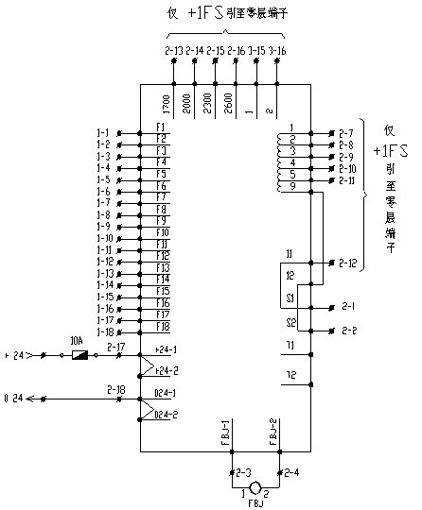
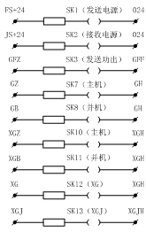
发送器测试端子
发送电源
发送功出
序号 | 测试端子名称 | 测试端子号 | 测试端子用途
1 | 发送电源 | SK1 | 来自发送器的+24V、024V
2 | 接收电源 | SK2 | 来自接收器的+24V、024V
3 | 发送功出 | SK3 | 来自发送器的功出电压
4 | 轨入 | SK4 | 衰耗器的输入电压
5 | 轨出1 | SK5 | 主轨道输出，经B1变压器电平调整后输出至主轨道主机、并机
6 | 轨出2 | SK6 | 小轨道输出，经调整电阻调整后，通过B2变压器送至小轨道主机、并机
7 | GJ（Z） | SK7 | 来自主机的主轨道继电器电压
8 | GJ（B） | SK8 | 来自并机的主轨道继电器电压
9 | GJ | SK9 | 并联后的主轨道继电器电压
10 | XG（Z） | SK10 | 来自主机的小轨道继电器电压
11 | XG（B） | SK11 | 来自并机的小轨道继电器电压
12 | XG | SK12 | 并联后的小轨道继电器（或执行条件）电压
13 | XGJ | SK13 | 来自相邻区段的小轨道继电器检查条件。

Slide 8
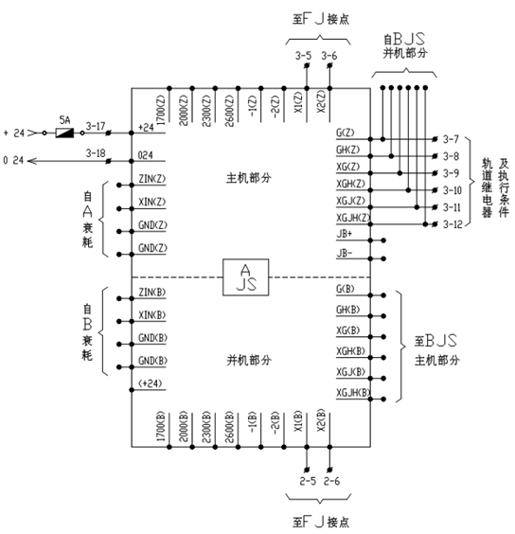
接
收
器
测
试
端
子
接收电源
GJ(Z)、GJ(B)、GJ
XG(Z)、XG(B)、XG
XGJ
序号 | 测试端子名称 | 测试端子号 | 测试端子用途
1 | 发送电源 | SK1 | 来自发送器的+24V、024V
2 | 接收电源 | SK2 | 来自接收器的+24V、024V
3 | 发送功出 | SK3 | 来自发送器的功出电压
4 | 轨入 | SK4 | 衰耗器的输入电压
5 | 轨出1 | SK5 | 主轨道输出，经B1变压器电平调整后输出至主轨道主机、并机
6 | 轨出2 | SK6 | 小轨道输出，经调整电阻调整后，通过B2变压器送至小轨道主机、并机
7 | GJ（Z） | SK7 | 来自主机的主轨道继电器电压
8 | GJ（B） | SK8 | 来自并机的主轨道继电器电压
9 | GJ | SK9 | 并联后的主轨道继电器电压
10 | XG（Z） | SK10 | 来自主机的小轨道继电器电压
11 | XG（B） | SK11 | 来自并机的小轨道继电器电压
12 | XG | SK12 | 并联后的小轨道继电器（或执行条件）电压
13 | XGJ | SK13 | 来自相邻区段的小轨道继电器检查条件。

Slide 9
衰耗器
测试端子
序号 | 测试端子名称 | 测试端子号 | 测试端子用途
1 | 发送电源 | SK1 | 来自发送器的+24V、024V
2 | 接收电源 | SK2 | 来自接收器的+24V、024V
3 | 发送功出 | SK3 | 来自发送器的功出电压
4 | 轨入 | SK4 | 衰耗器的输入电压
5 | 轨出1 | SK5 | 主轨道输出，经B1变压器电平调整后输出至主轨道主机、并机
6 | 轨出2 | SK6 | 小轨道输出，经调整电阻调整后，通过B2变压器送至小轨道主机、并机
7 | GJ（Z） | SK7 | 来自主机的主轨道继电器电压
8 | GJ（B） | SK8 | 来自并机的主轨道继电器电压
9 | GJ | SK9 | 并联后的主轨道继电器电压
10 | XG（Z） | SK10 | 来自主机的小轨道继电器电压
11 | XG（B） | SK11 | 来自并机的小轨道继电器电压
12 | XG | SK12 | 并联后的小轨道继电器（或执行条件）电压
13 | XGJ | SK13 | 来自相邻区段的小轨道继电器检查条件。
轨入
轨出1
轨出2

Slide 10
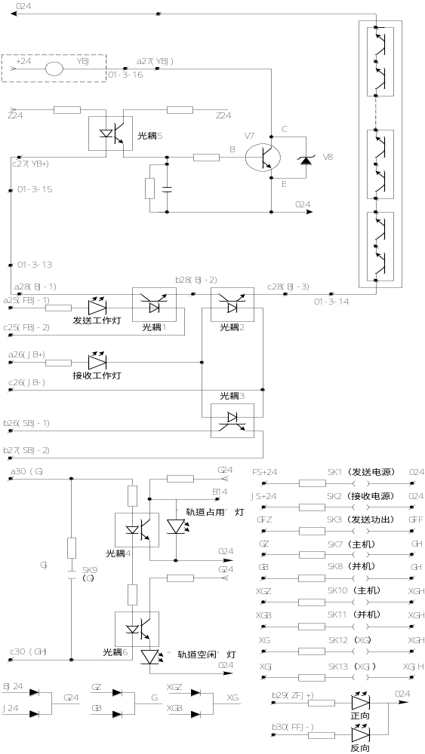
表
示
灯
电
路
发送
接收
轨道
正向
反向
序号 | 表示灯名称 | 表示灯含义
1 | 发送工作灯 | 发送器工作正常时点绿灯，故障时灭灯
2 | 接收工作灯 | 接收器工作正常时点绿灯，故障时灭灯
3 | 轨道占用灯 | 轨道占用时点红灯；轨道空闲时点绿灯
4 | 正向灯 | 正方向亮黄灯，反方向灭灯
5 | 反向灯 | 反方向亮黄灯，正方向灭灯

Slide 11
移频总报警
将所有轨道电路的发送器、接收器报警条件串联
所有发送器、接收器工作正常
光耦5导通
三极管V7导通
YBJ 吸起

Slide 12
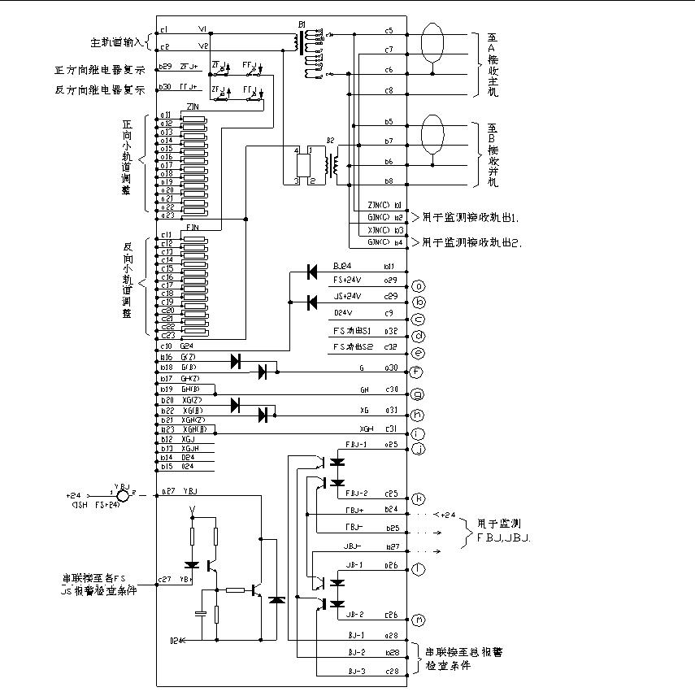
外线连接
衰耗器轨入和轨出信号端子
序号 | 端子号 | 用途
1 | c1 | 轨道信号输入
2 | c2 | 轨道信号输入回线
3 | c5 | 主机主轨道信号输出
4 | c7 | 主机小轨道信号输出
5 | c6、c8 | 主机主轨道小轨道信号输出共用回线
6 | b5 | 并机主轨道信号输出
7 | b7 | 并机小轨道信号输出
8 | b6、b8 | 并机主轨道小轨道信号输出共用回线

Slide 13
外线连接
主轨道电平和正反向小轨道调整
序号 | 端子号 | 用途
1 | a1～a10、c3、c4 | 主轨道电平调整
2 | a11～a23 | 正向小轨道电平调整
3 | c11～c23 | 反向小轨道电平调整

Slide 14
序号 | 端子号 | 用途
1 | a25、c25 | 发送报警继电器FBJ-1、FBJ-2
2 | a26、c26 | 接收报警条件JB+、JB-
3 | a27 | 移频报警继电器YBJ
4 | c27 | 移频报警检查电源YB+
5 | a28、b28 | 发送报警条件BJ1－BJ2
6 | b28、c28 | 接收报警条件BJ2－BJ3
7 | b24、b25 | 监测发送报警继电器FBJ＋、FBJ－
8 | b26、b27 | 监测接收报警条件JBJ＋、JBJ－
外线连接
报警信息

Slide 15
测试项目
序号 | 端子号 | 用途
1 | a30、c30 | 轨道继电器（G、GH）
2 | a31、c31 | 小轨道继电器（XG、XGH）
3 | b12、b13 | 邻区段小轨道继电器检查条件XGJ、XGJH
4 | b16、b17 | 主机轨道继电器G（Z）、GH（Z）
5 | b18、b19 | 并机轨道继电器G（B）、GH（B）
6 | b20、b21 | 主机小轨道继电器XG（Z）、XGH（Z）
7 | b22、b23 | 并机小轨道继电器XG（B）、XGH（B）
8 | b1、b2 | 监测接收器主轨道输出ZIN（C）、GIN（C）
9 | b3、b4 | 监测接收器小轨道输出XIN（C）、GIN（C）
10 | a29 | 发送＋24直流电源
11 | c29 | 接收＋24直流电源
12 | c9 | 024电源
13 | b11 | 并机＋24V电源BJ24
14 | a32、c32 | 功放输出S1、S2
外线连接

Slide 16
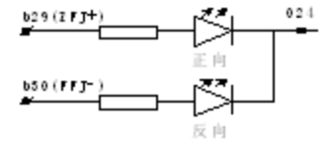
外线连接
其他
序号 | 端子号 | 用途
1 | c10 | 引出的＋24V电源G24
2 | b14、b15 | 封轨道占用灯D24、024
3 | b29 | 正方向继电器复示
4 | b30 | 反方向继电器复示

